Slide 1
QIoT Suite Lite
Create your private IoT cloud platform
創造你的私人雲端平台
QNAP Systems, Inc.

Slide 2
當 IoT 的設備到處都有,
你找到對的管理後台了嗎？

Slide 3
公有雲 ＶS 私有雲
Public Cloud
公開共享虛擬化資源
支援多個使用者
適用於非機密文件
支援互聯網之間的連結
每月或按使用流量付費
Private Cloud
私有共享虛擬化資源
特定使用者
適用於機密訊息或核心系統
透過光纖或互聯網間進行相連
一次性付費

Slide 4
不想要刷信用卡,
但同時想要享受 IoT 所帶來的優勢嗎？
ＱＮＡＰ提供你解決方案！

Slide 5
QIoT Container
利用軟體容器建構微服務
QNAP Systems, Inc.

Slide 6
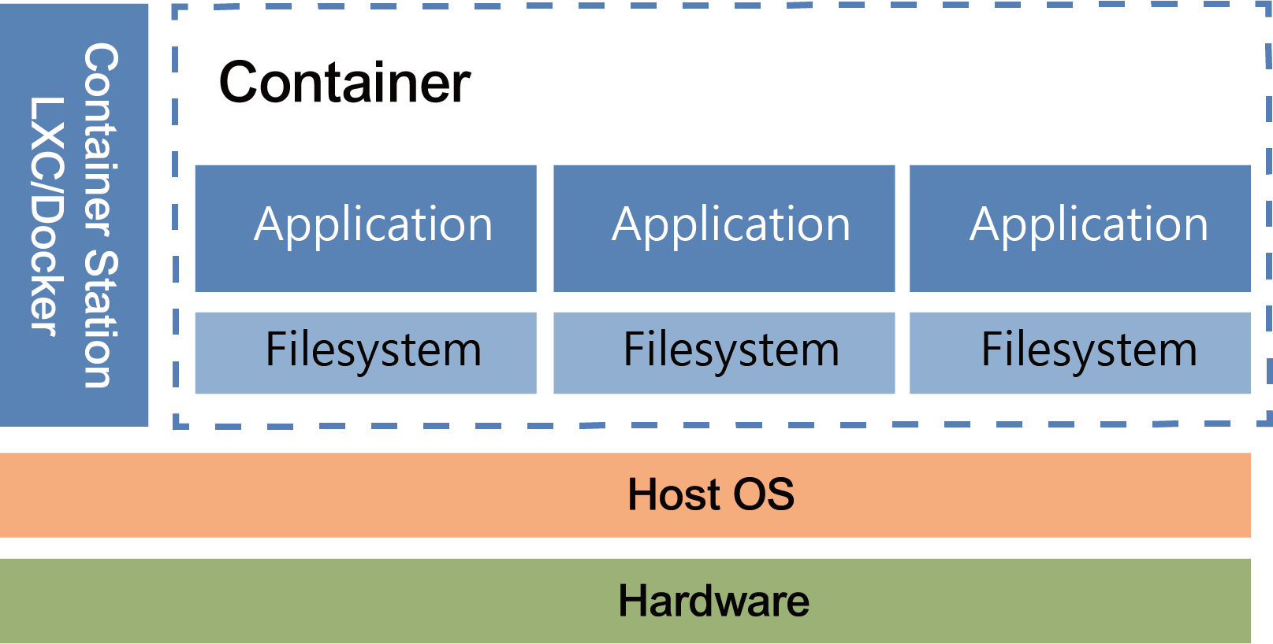
輕量級應用程式虛擬化方案
輕量化虛擬技術－軟體容器工作站（Container Station）支援共通平台 Docker® 以及 LXC（Linux Containers）適用於需快速部署、高可用性、應用程式服務導向的輕量化虛擬；透過共享主系統核心，無需安裝作業系統，可靈活運用於各式支援 Docker® 的雲端服務平台上。
Install &Login
Notes:
在微服務架構的應用中添加新功能，並不需要重寫整個應用，只需將新功能直接加入現有應用中。

Slide 7
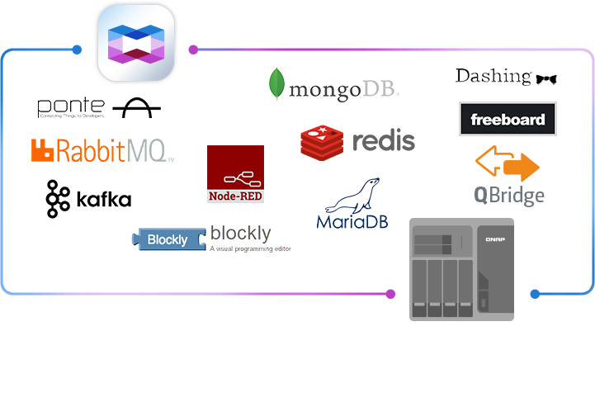
豐富的軟體容器
軟體容器工作站提供目前最熱門、且已設定完成的應用程式，只要輕易點擊即可快速部署。
Container Station 內建 Docker® 線上市集入口，提供 45,000+ 多種隨選安裝的應用程式。
在 Container Station 內搜尋「IoT」，取得適用的軟體容器，便可以多元開創您的物聯網應用。
Install &Login

Slide 8
 | QIoT Container | QIoT Suite Lite
產品特性 | 快速安裝各種應用套件 | 完整解決方案 包含 連線機制, 規則引擎及資料儀表板
賣點 | 擴充性佳 | 穩定度佳
客群 | Geek 、 IT 玩家 喜歡嘗鮮。 有能力在各種新應用間穿梭 組合新玩法 | Maker 、生活玩家 喜歡搭配新產品。 藉由完整的連線機制 及整合的服務 快速打造新應用

Slide 9
QIoT Suite Lite
Create your private IoT cloud platform
創造你的私人雲端平台
QNAP Systems, Inc.

Slide 10
QIoT Suite Lite
整合智慧IoT平台
生態系統合作模式創造雙贏的價值
成功因素:
策略聯盟夥伴
系統整合商與其領域知識
應用情境的推動
開發套件服務
QIoT Suite Lite

Slide 11
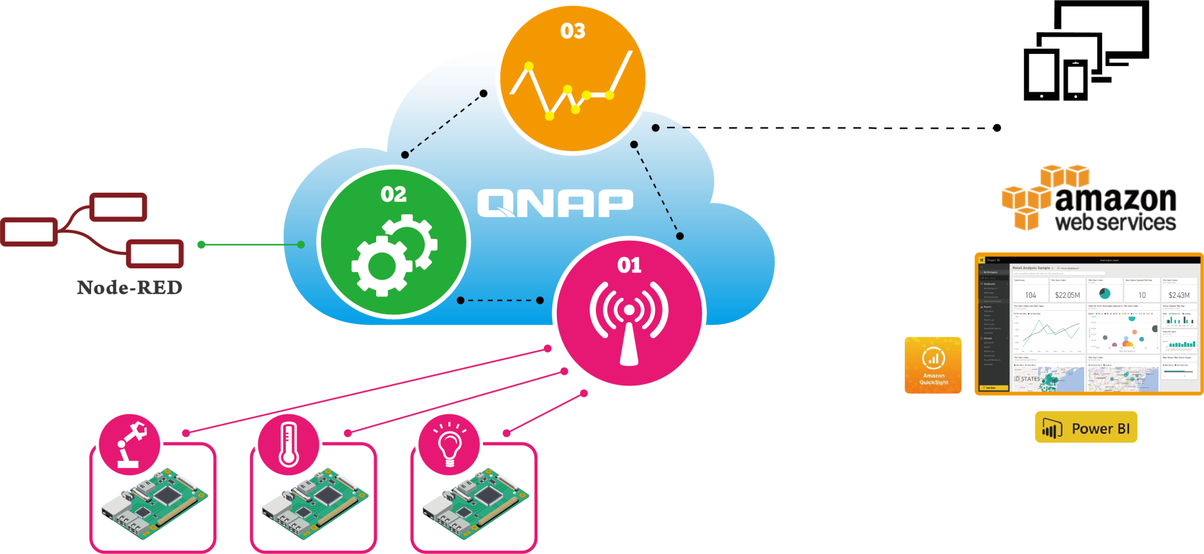
QIoT Suite Lite：私有雲 > 混合雲
步驟 2：資料處理
步驟 3：資料視覺化
規則建立
Threshold
資料儲存
將資料在儀表板上呈現
Applications
步驟 1：資料收集
感應器
設備
開發板
Notes:
這是舊有的

Slide 12
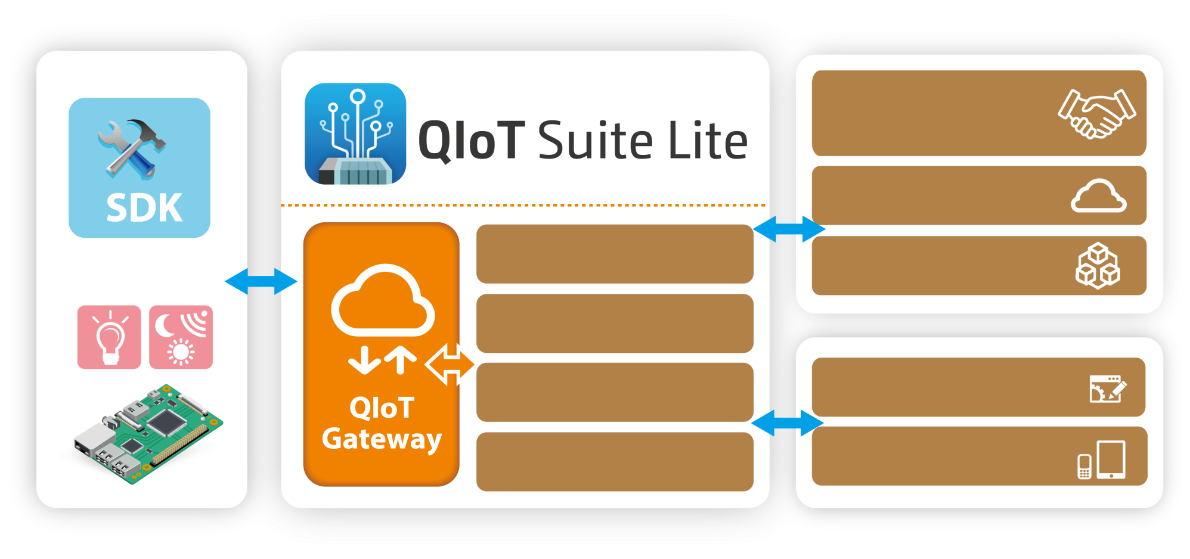
QIoT Suite Lite 基本架構
第三方資料交換服務
平台即服務(PaaS)
使用者管理
軟體即服務(SaaS)
設備管理
規則引擎
公司系統
資料儀表板
行動設備

Slide 13
支援多種通訊協定與物聯網開發板
通訊協定:
MQTT, MQTTS, HTTP, HTTPS 及 CoAP
範例 :
Arduino Yun - Python
Raspberry Pi - Node.js
MTK 7688(Duo) – Python
Intel Edison - Node.js

Slide 14
智慧農業應用
數據分析
即時採取行動並執行指令
更有效的操作
視覺化資料呈現
有效最佳化農場的控管
分析結果並
執行指令
3
2
資料收集與運作
1
資料傳輸

Slide 15
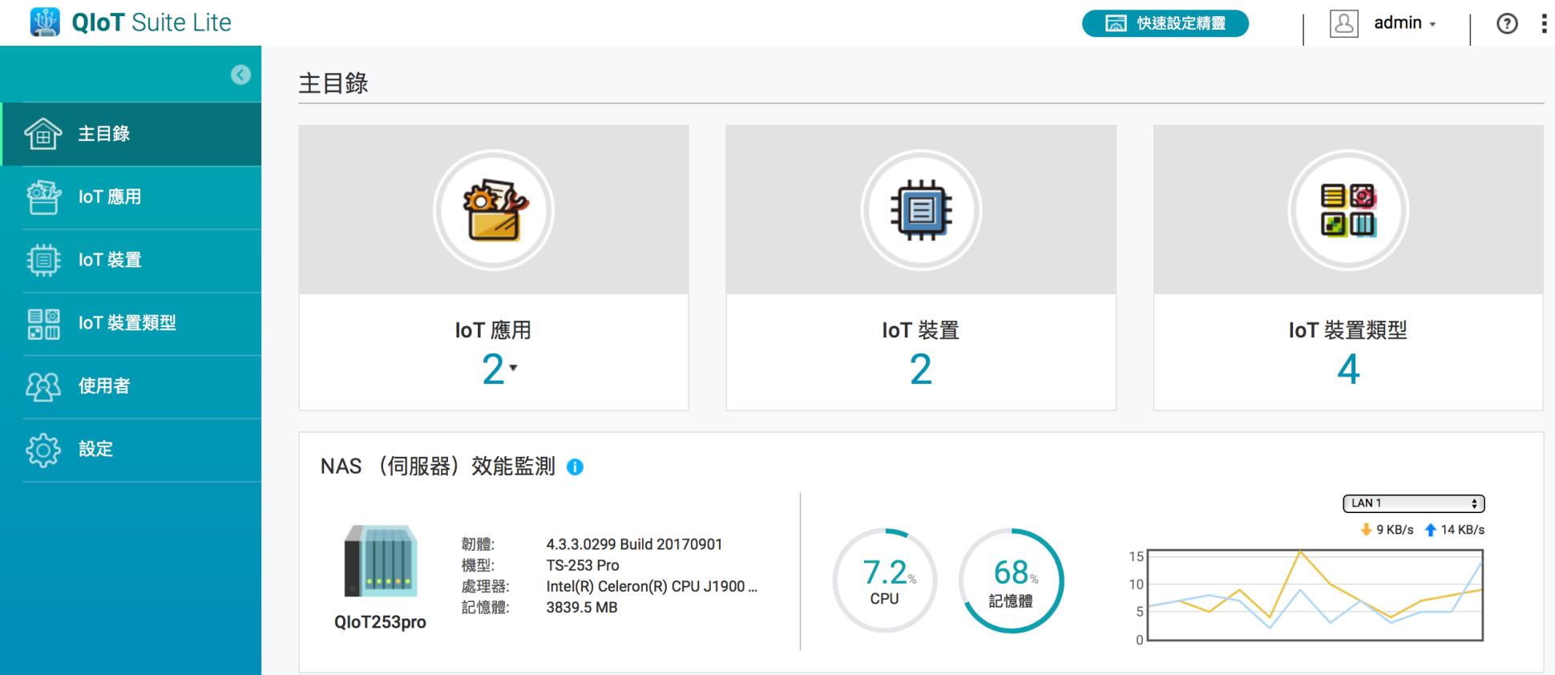
簡單的介面設計
使用者可以自行修改資料或設定API以建立安全連線
當前平台使用狀況

Slide 16
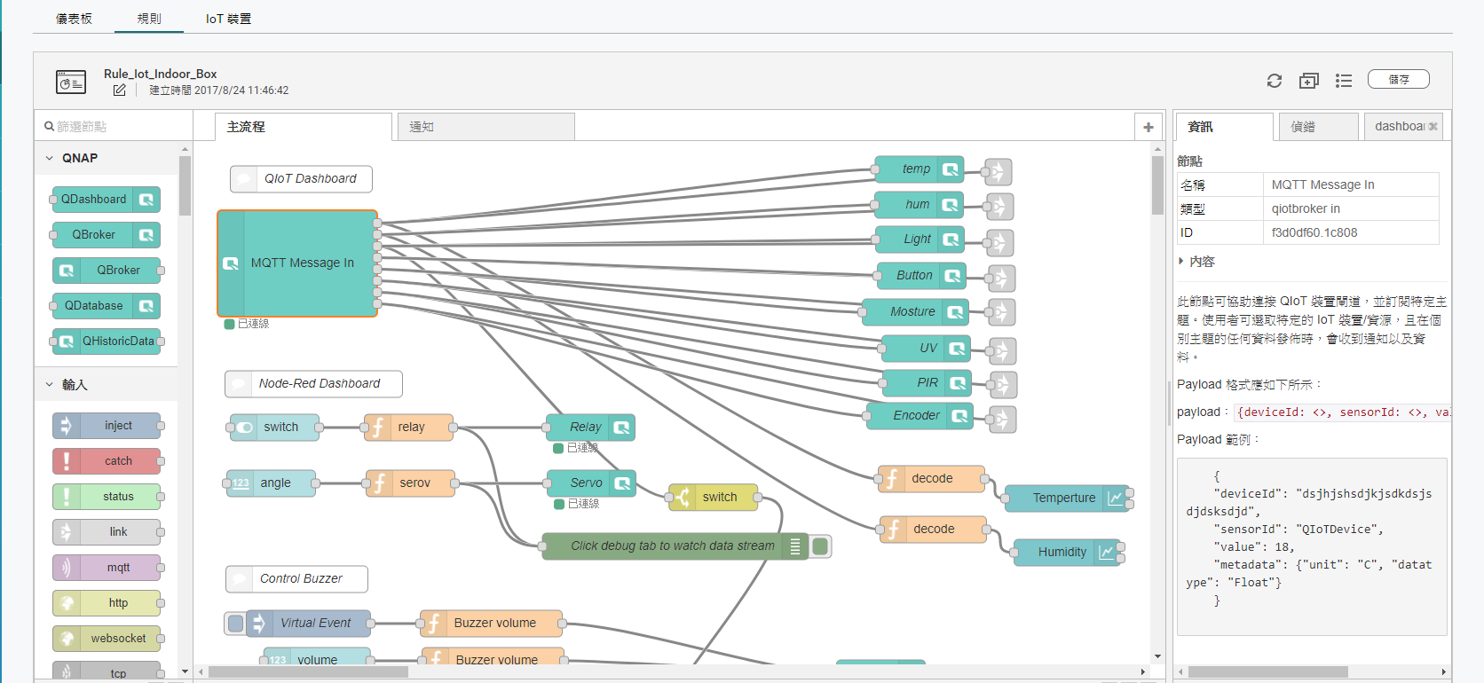
規則引擎提供更高靈活運用性
客製化Node-RED提供圖像化的流程設計

Slide 17
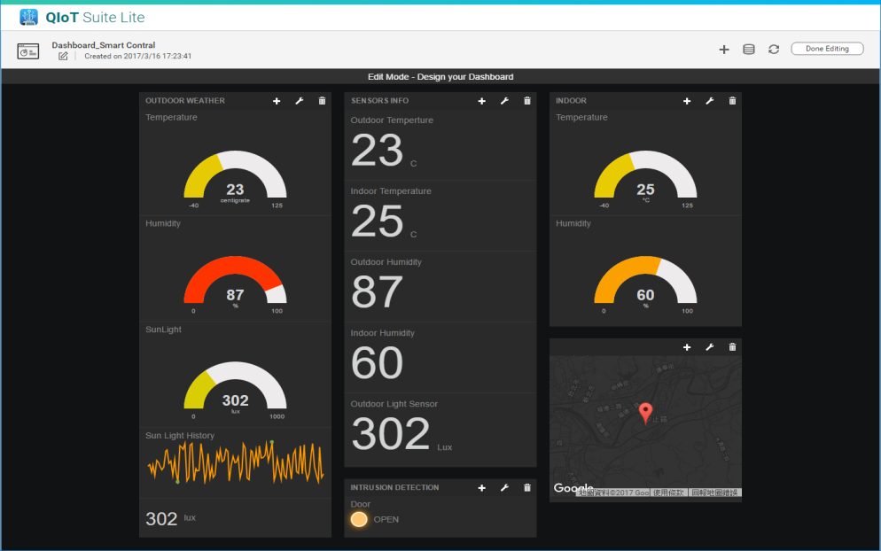
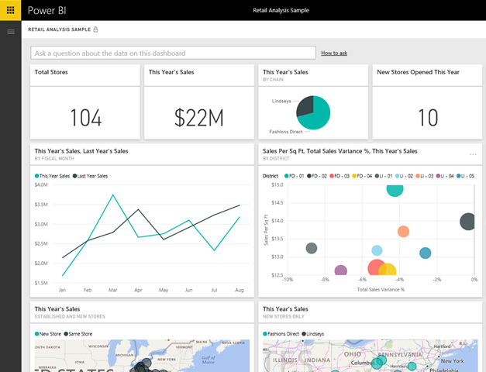
以混合雲概念將收集數據傳輸到第三方服務
將數據資料與Power BI連結以獲取更多樣化報表

Slide 18
QIoT 教戰秘笈
3步驟學會使用QIoT

Slide 19
3 元素讓你快速建立 IoT 應用
√ 開發板
√ 感應器
√ 控制器
√ 規則建立
√ 儀表板
√ 資料視覺化

Slide 20
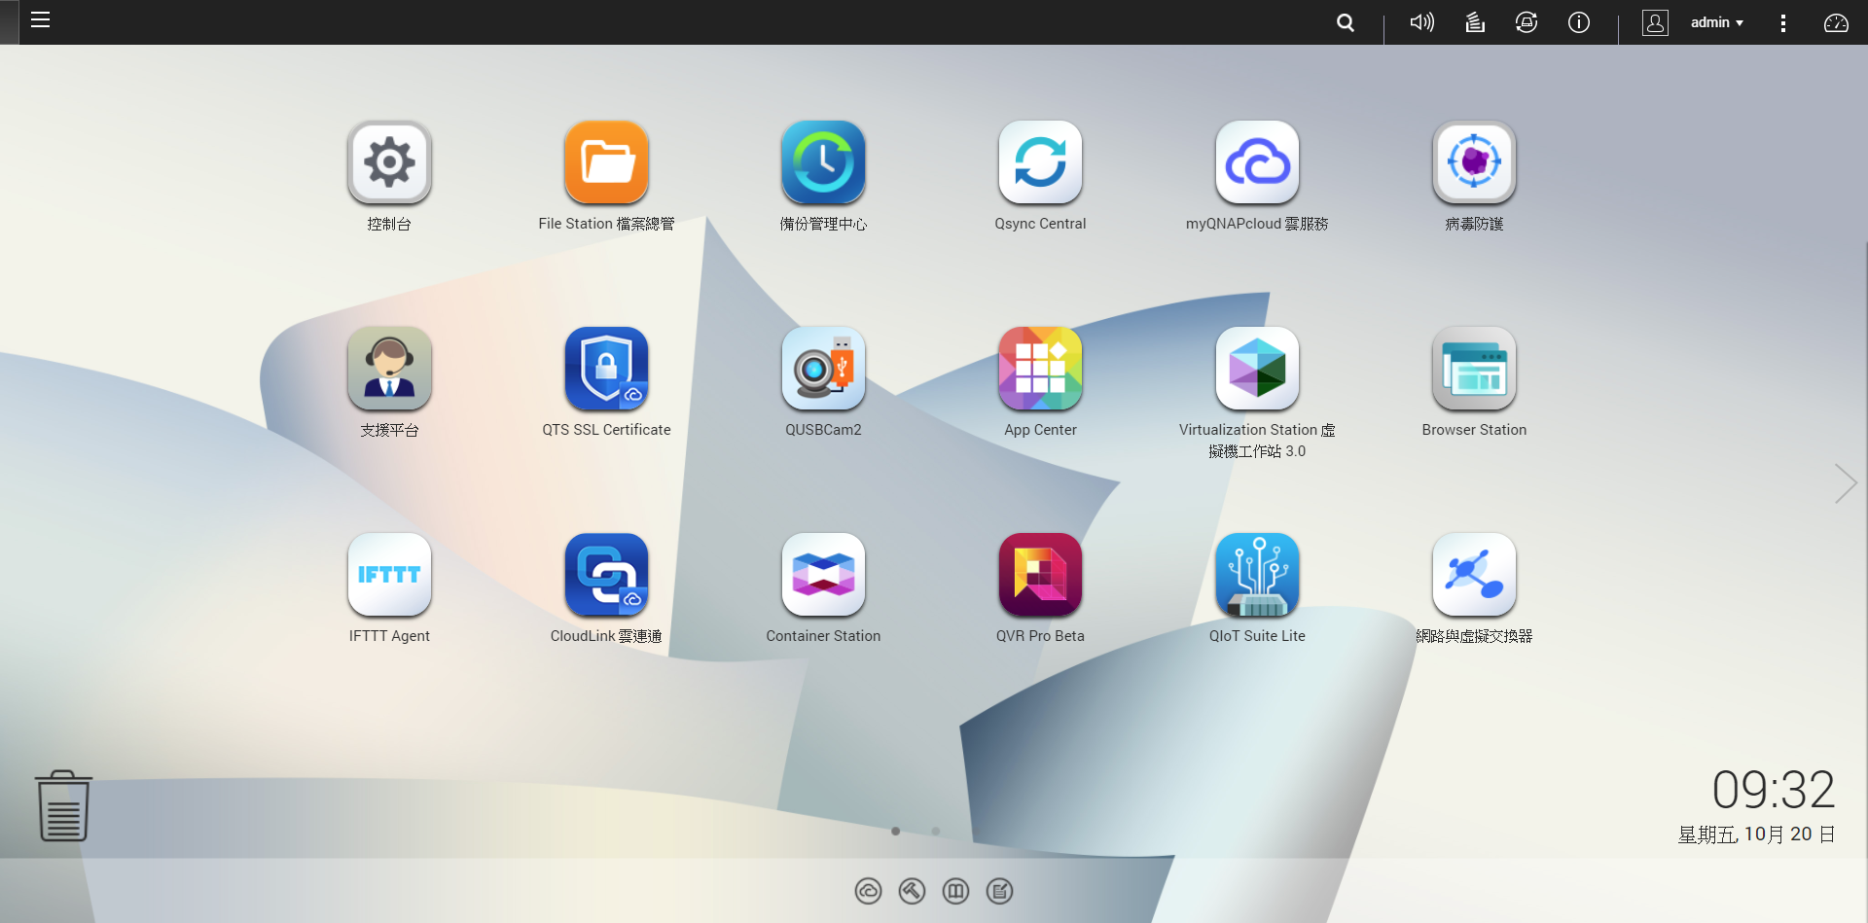
下載 Container Station & QIoT Suite Lite
從 App Center 下載
> Container Station
> QIoT Suite Lite

Slide 21
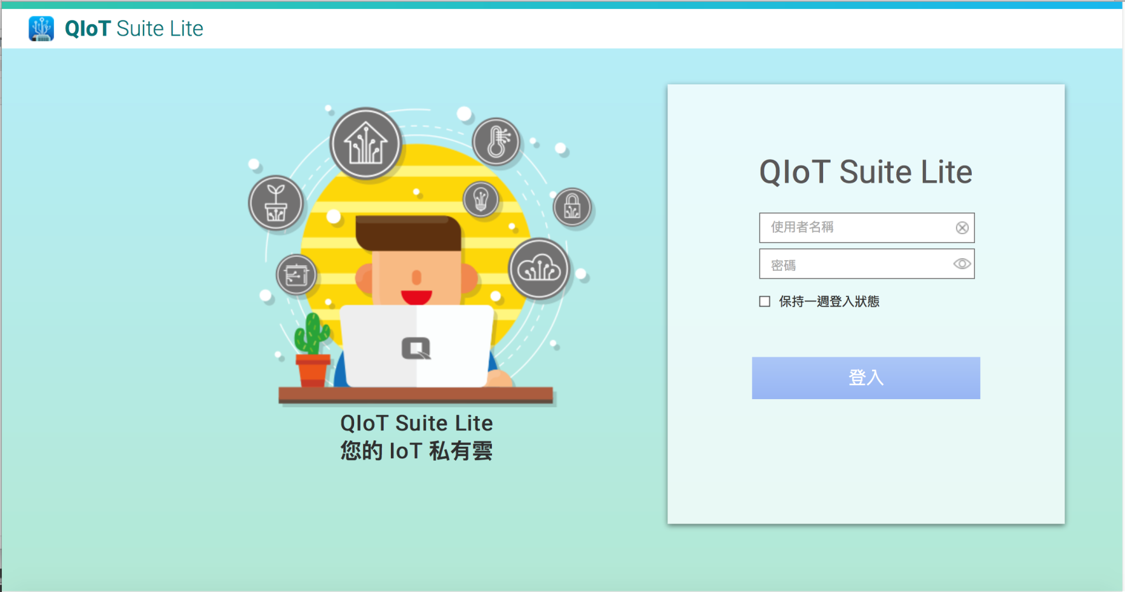
登入畫面
注意
預設登入帳號： admin
密碼是跟隨您的QTS admin使用者所設定的密碼

Slide 22
簡單易懂的操作畫面
NAS 系統狀況

Slide 23
步驟一：新增應用
1.1 新增開發板-Raspberry pi
1.2 新增感應器-Sensor
1.3 產生MQTT的連線檔案

Slide 24
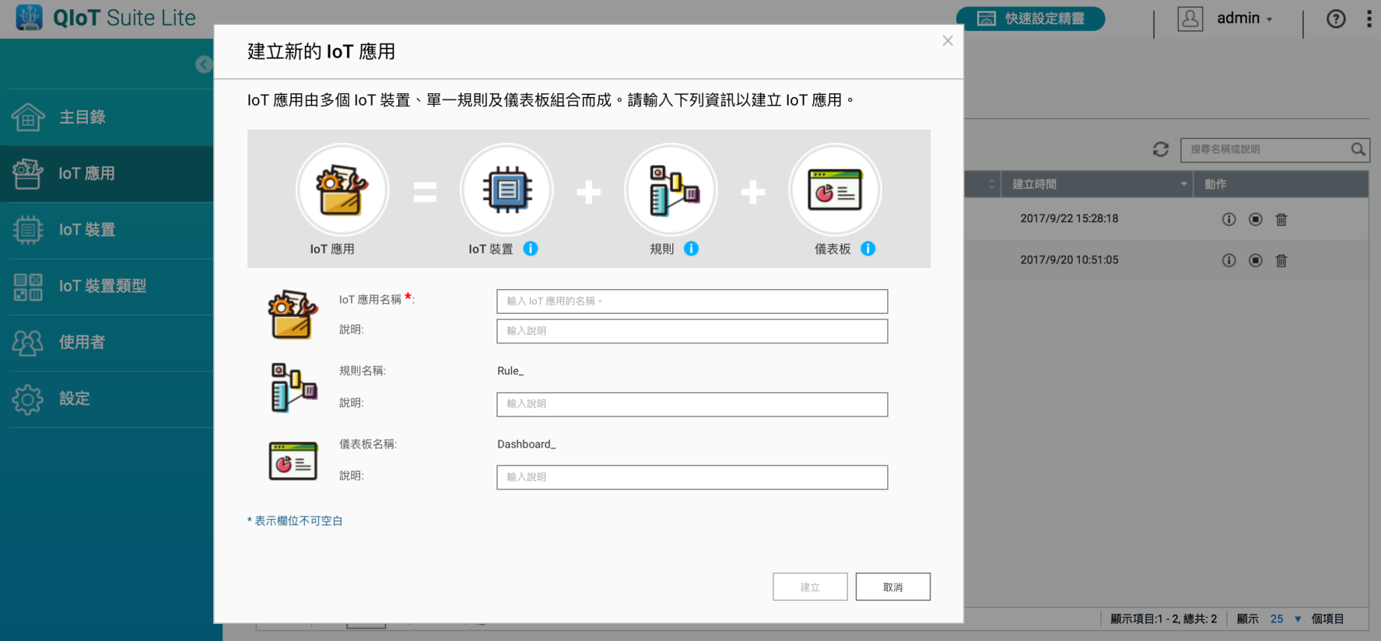
先定義應用場景的名稱

Slide 25
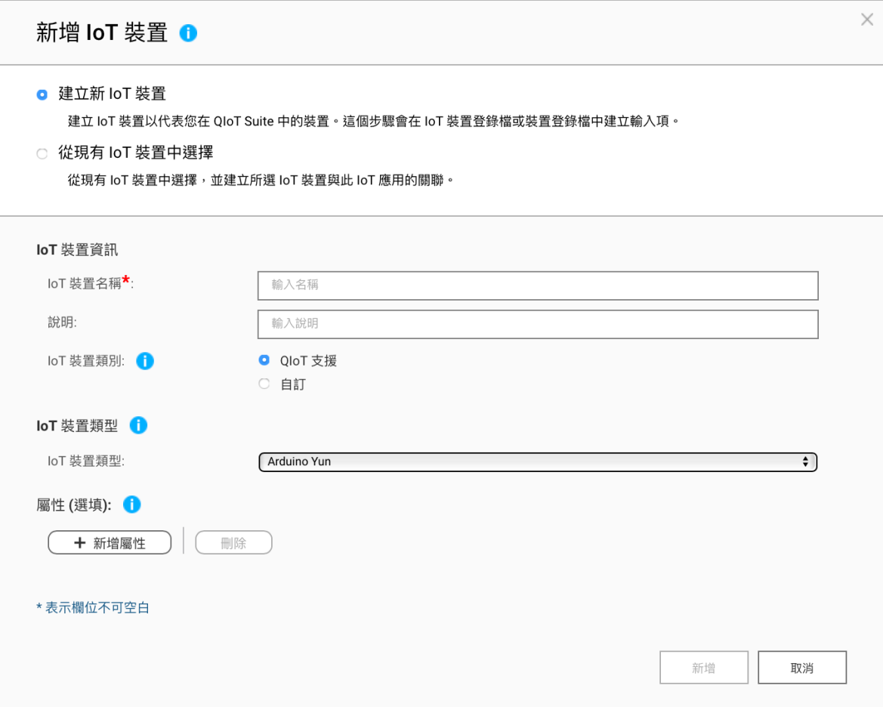
新增裝置

Slide 26
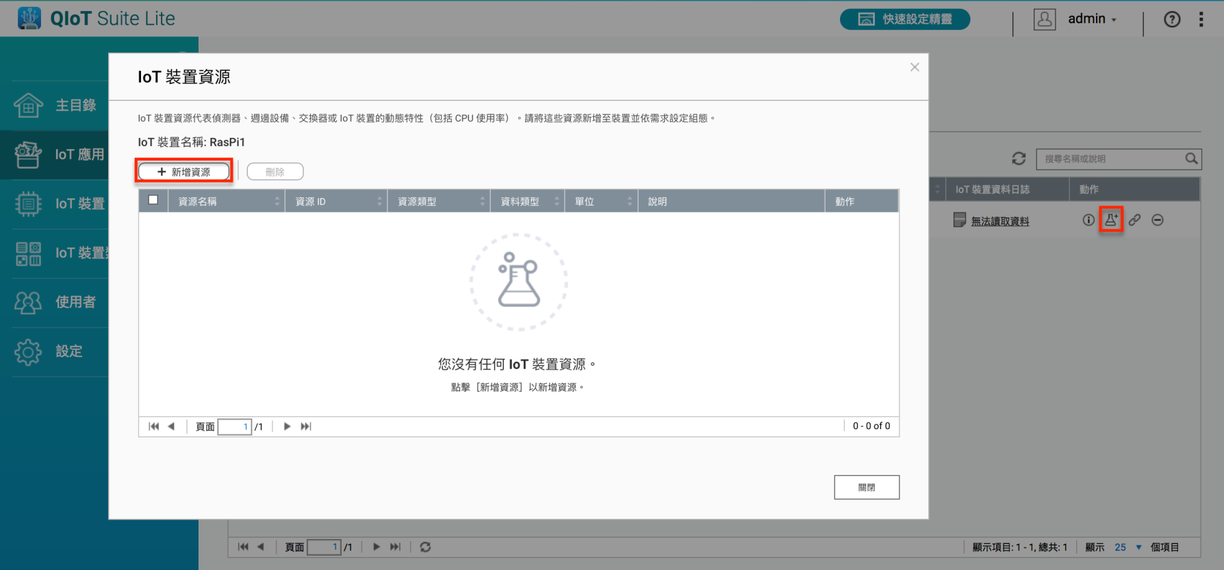
新增感應器
2
1

Slide 27
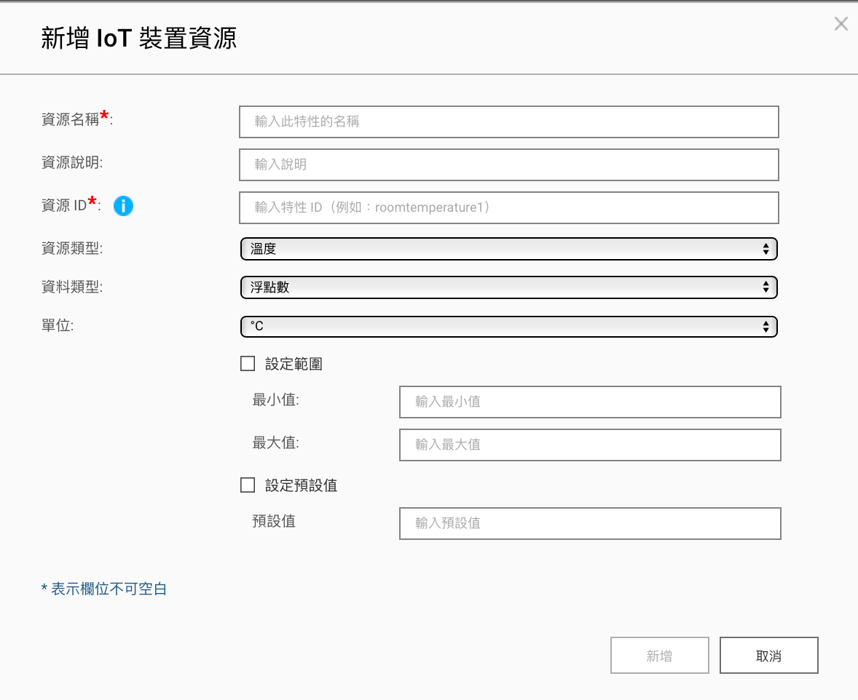
感應器基本設定
注意
確保Resource ID和與您的code做搭配.
他與mqtt topic、http url和coap url相關

Slide 28
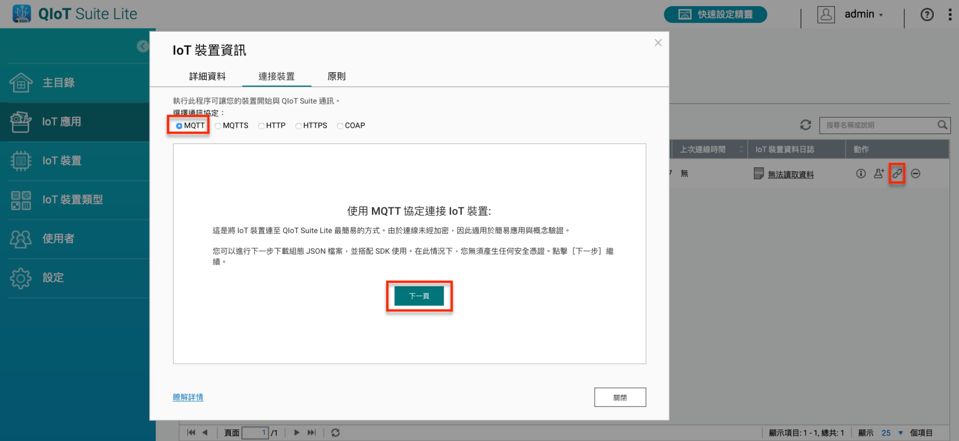
產生相對通訊協定的連線設定檔案
2
注意
確保前端裝置所使用的通訊協定, 再選定合適的選項以產生相對應的連線檔案.
1
3

Slide 29
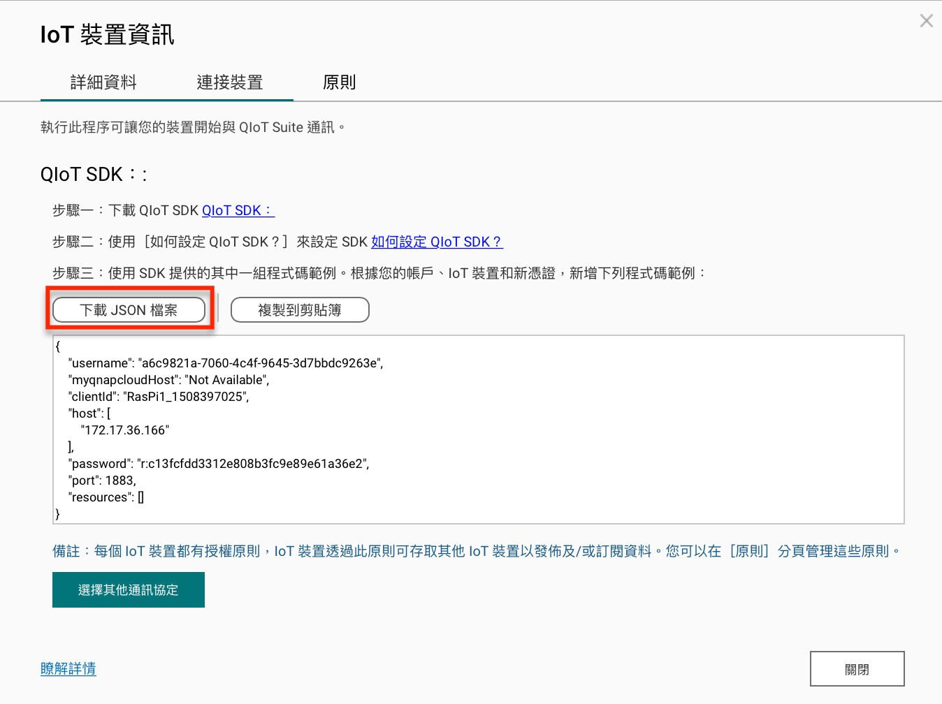
MQTT 連線設定檔
先暫存已產生的連線檔案, 稍後需要將檔案上傳到開發板上以方便建立連線.

Slide 30
連線檔案所包含的資訊
注意
連線檔案包含所需的連線資料 ：
> QIoT Suite Lite伺服器IP位址
> MQTT連線使用者名稱, 密碼
> MQTT連接埠
> 感測器的ID
> 感測器的topic

Slide 31
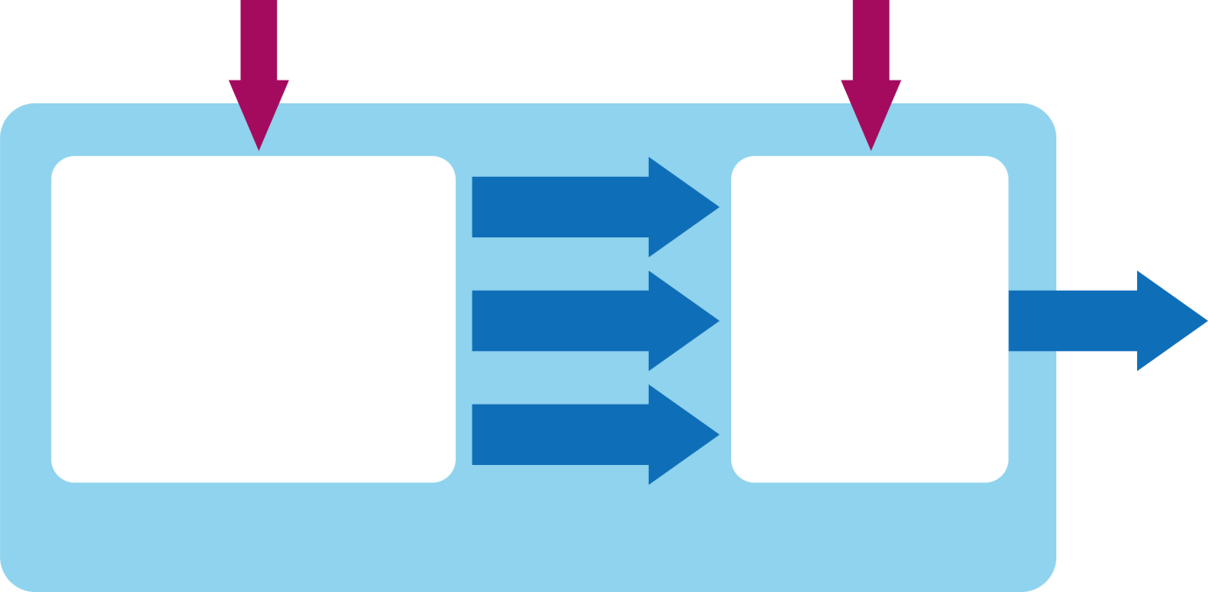
機制概要
手動上傳
執行
IP
Resourceinfo.json
PORT
XXX.js
Topic…等
QIoT
連線資訊檔
程式
Raspberry Pi

Slide 32
步驟二：開發板設定
1.1 上傳自訂程式碼及連線設定檔到
Raspberry Pi
1.2 設定執行環境和執行主程式
更新 Node.js
安裝依賴包

Slide 33
所需程式
Windows : putty+FileZilla
Mac+Linux : Terminal+FileZilla

Slide 34
自訂程式碼內容
本次範例內容包含以下目錄及檔案:
lib : To place the libraries used for the connection
res : upload “resourceinfo.json” to this folder
ssl : To place ssl key and certificates (for MQTTS and Https)
main.js : Main program
package.json : The dependencies setting
setup.sh : Automatically install the library required for this program

Slide 35
Filezilla 設定
注意
Raspberry 的預設值如下
使用者名稱: pi
密碼: raspberry
port: 22

Slide 36
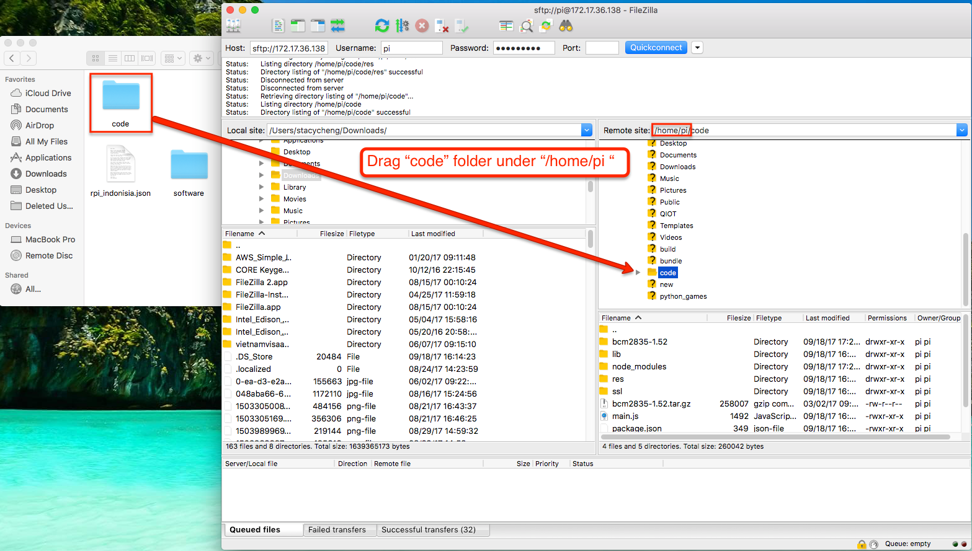
上傳自訂程式碼

Slide 37
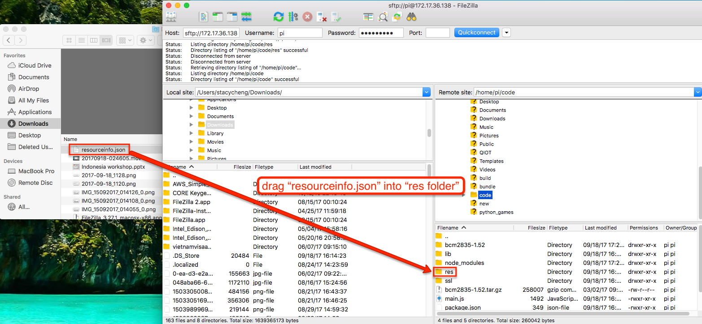
上傳連線設定檔

Slide 38
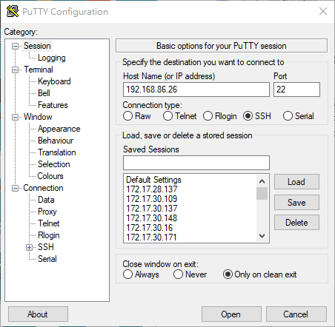
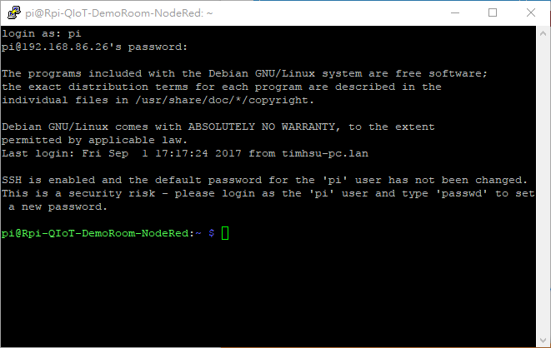
設定執行環境＆執行主程式-Windows

Slide 39
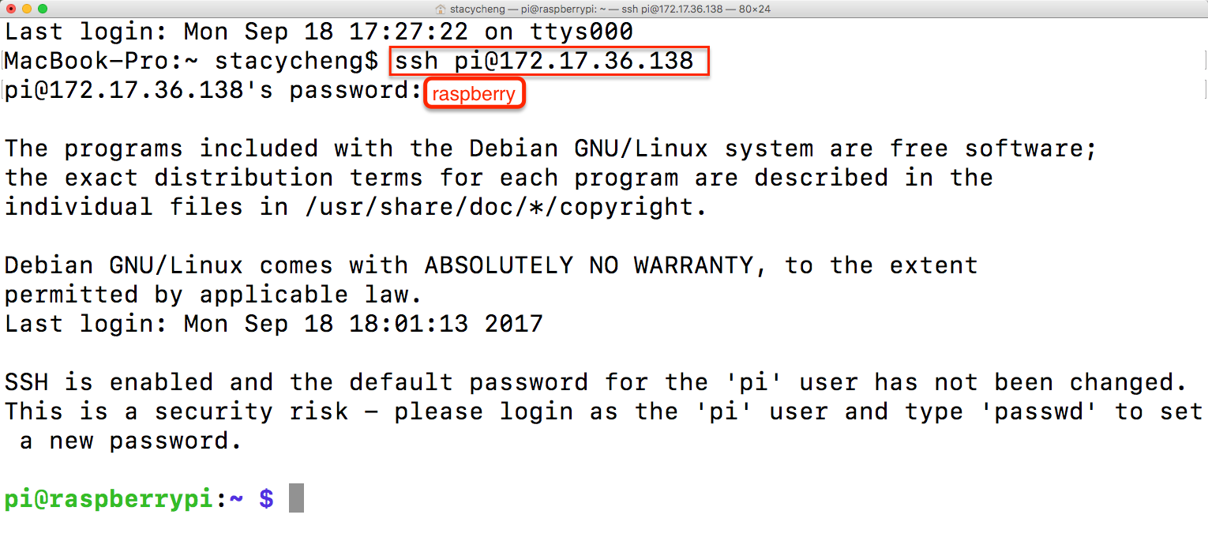
設定執行環境＆執行主程式-Mac

Slide 40
設定執行環境
Upgrade node.js to v6 version :
sudo apt update
curl -sL https://deb.nodesource.com/setup_6.x | sudo -E bash -
sudo apt install nodejs
Install dependencies :
cd ~/code
bash setup.sh
注意
這步驟需要花比較多時間, 所以請大家耐心等候.

Slide 41
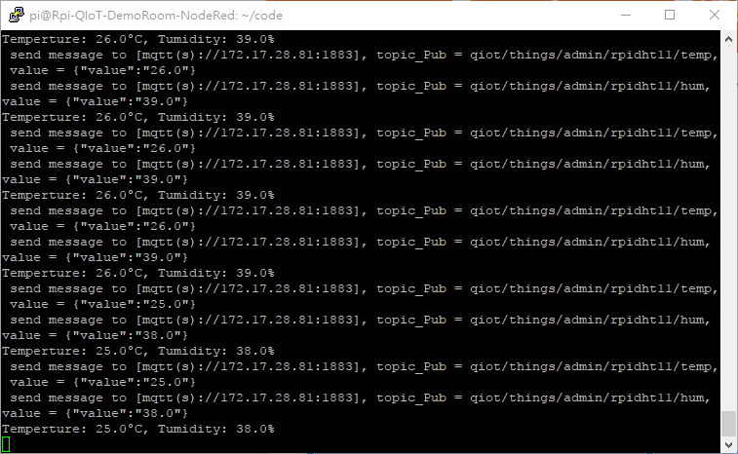
執行主程式
下command :
cd ~/code
node main.js
注意
下完command 後, 請不要把視窗關掉, 確保程式在背景執行.

Slide 42
步驟三：規則建立
1.1 資料視覺化
1.2 Debug資料

Slide 43
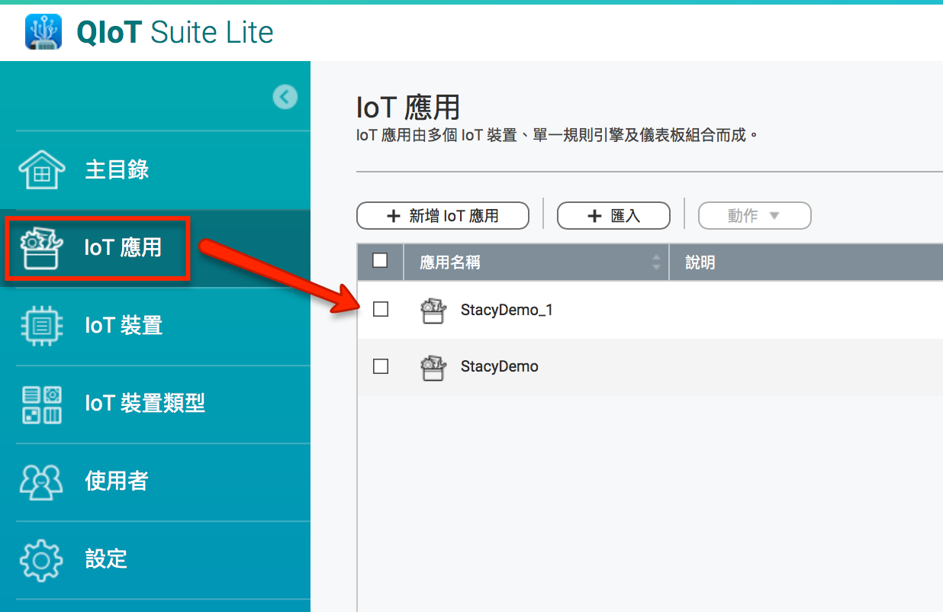
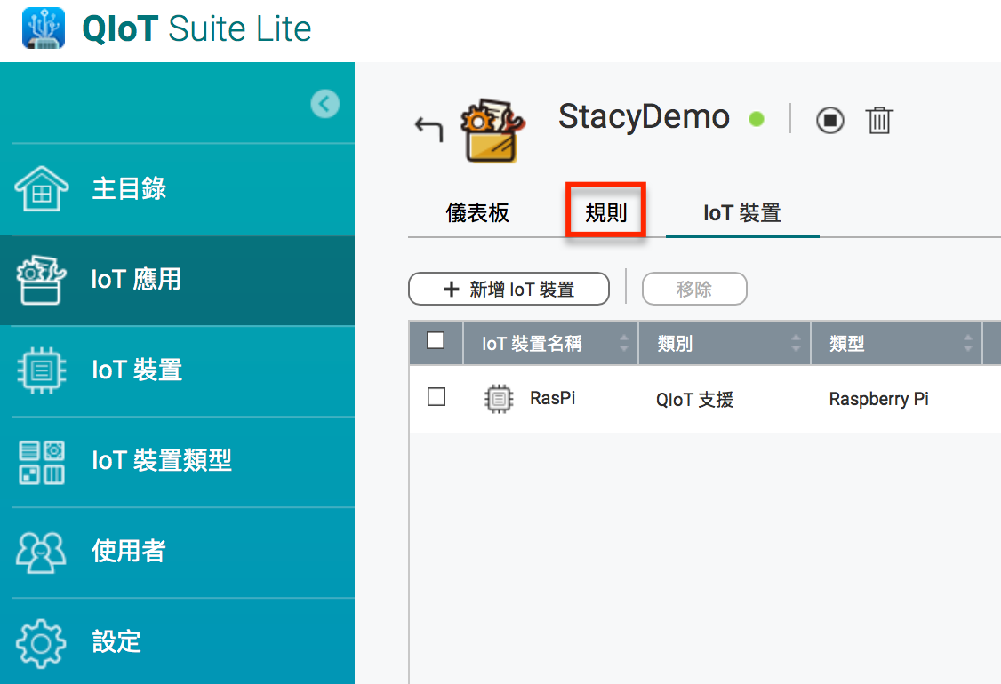
如何到規則引擎畫面

Slide 44
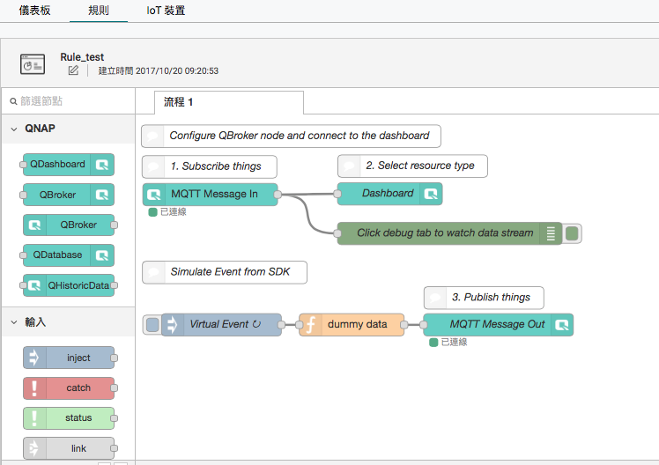
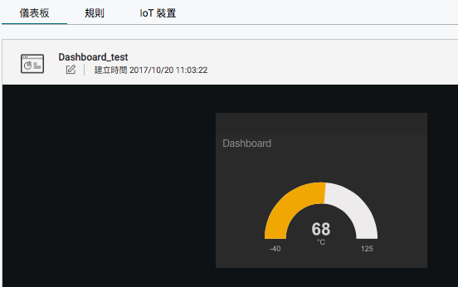
預設的規則
注意
當新的應用程式增加, 會在規則引擎發現預設的規則. > 產生亂數
> 一個儀表板的設置

Slide 45
建立規則
規則一 : 產生儀表板
規則二 : 呈現debug所需資訊

Slide 46
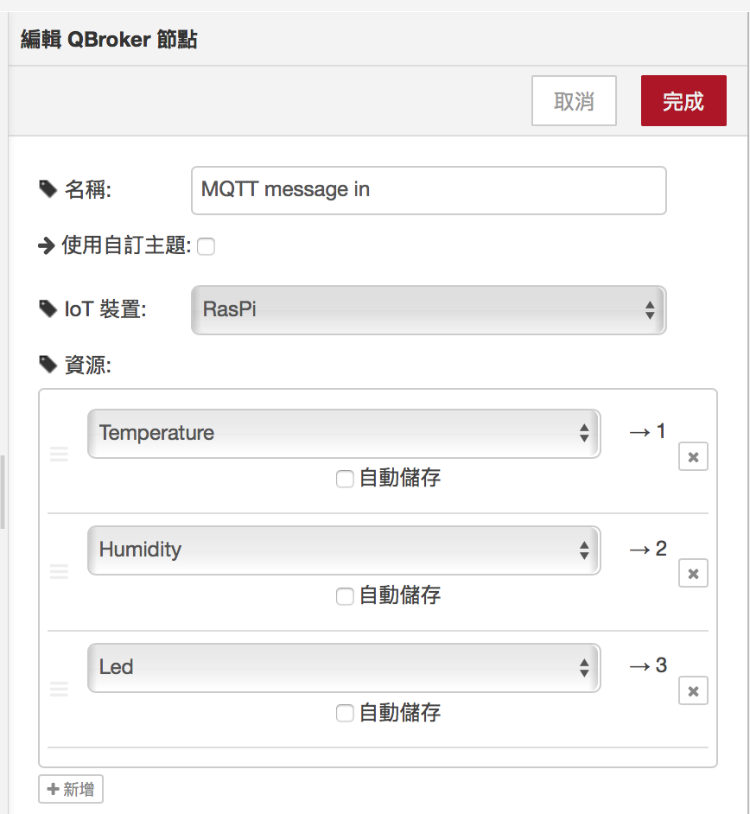
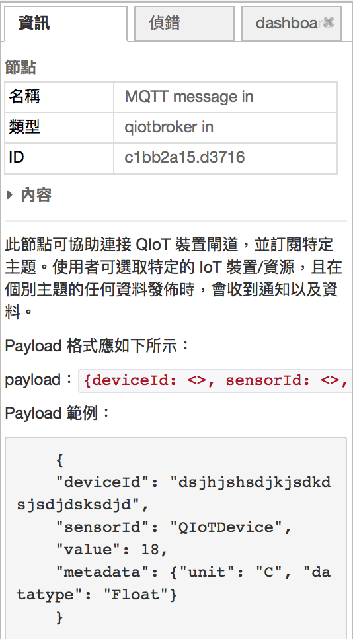
設定 Broker node
1
注意
只要選取/ 雙點擊Node, 就會出現相關資訊及設定視窗.
3
2

Slide 47
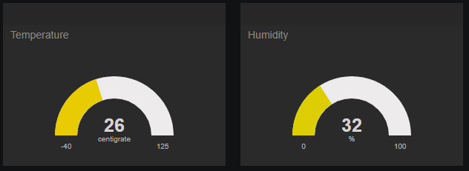
規則一 : 儀表板

Slide 48
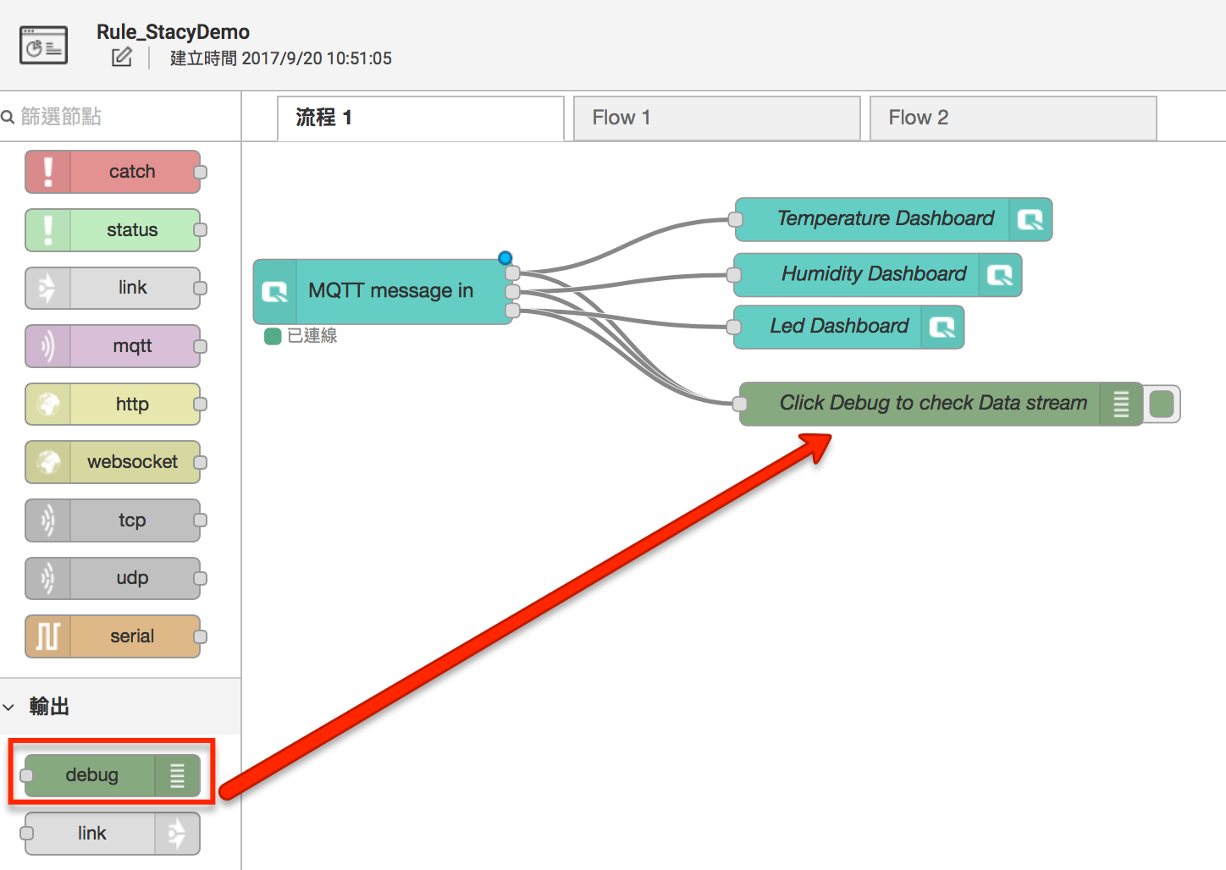
規則一 : 設定 debug node
只需從選單拖拉 debug node, 並與broker in node 做連結. 是不是很簡單呢？！

Slide 49
系統需求
QNAP QTS 版本：4.3.0 或更新
CPU：x86 架構 , ARM,
最低記憶體空間： 4GB(X86) , 2GB (ARM)
需安裝 Container station

Slide 50
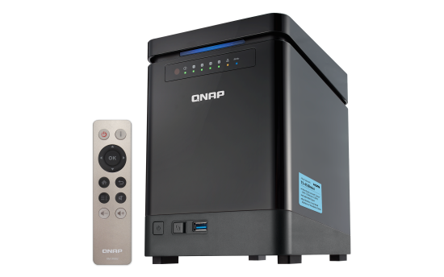
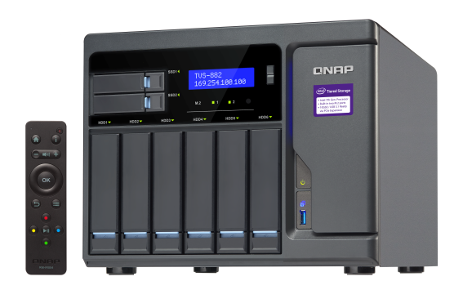
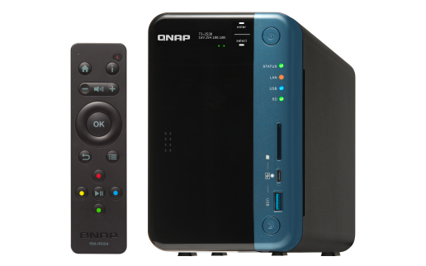
推薦機型
TS-253B
處理器: Intel® Celeron® J3455 quad-core 1.5 GHz, up to 2.3 GHz
記憶體: 4GB
最大可擴充記憶體: 8GB
TS-453Bmini
處理器: Intel® Celeron® J3455 quad-core 1.5 GHz, up to 2.3 GHz
記憶體: 4GB
最大可擴充記憶體: 8GB
TVS-882
處理器: Intel® Core™ i5-6500 3.2 GHz quad-core processor
記憶體: 16GB
最大可擴充記憶體: 64GB

Slide 51
多樣性的產品選擇
QIoT 產品支援列表
大型企業 - 企業級 NAS
SMB - Thunderbolt NAS
SMB - 高階
SMB - 中階
SMB - 初階
Home - 高階
Notes:
----- 會議記錄 (17/2/23 20:02) -----
x53 & x51 a pro b 也試著看
x63 全部

Slide 52
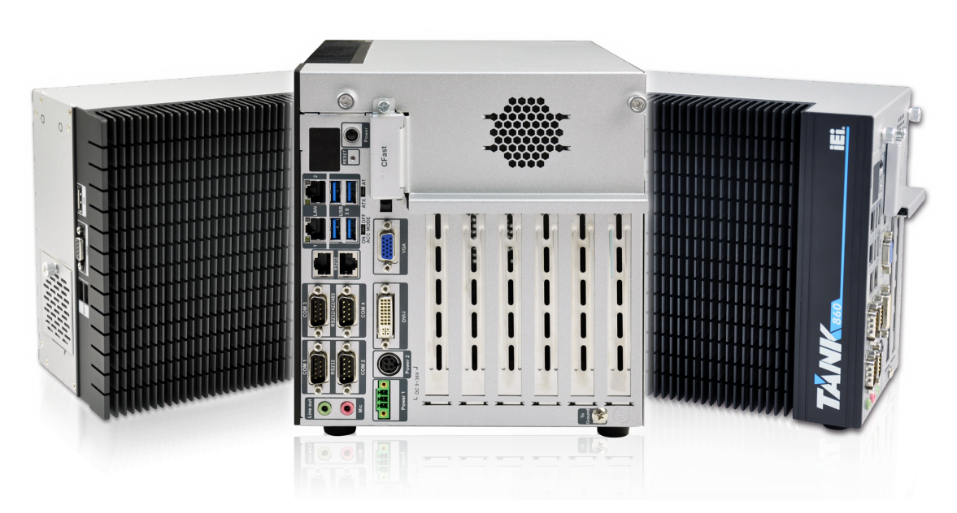
支援 IEI TANK 機種
QNAP NAS 專用 QTS 作業系統，為 QIoT提供強健的基底運作平台
持續運作的儲存空間，擴充能力高，運算效率強
多樣性的產品選擇，不同營運規模都能有合適的解決方案

Slide 53
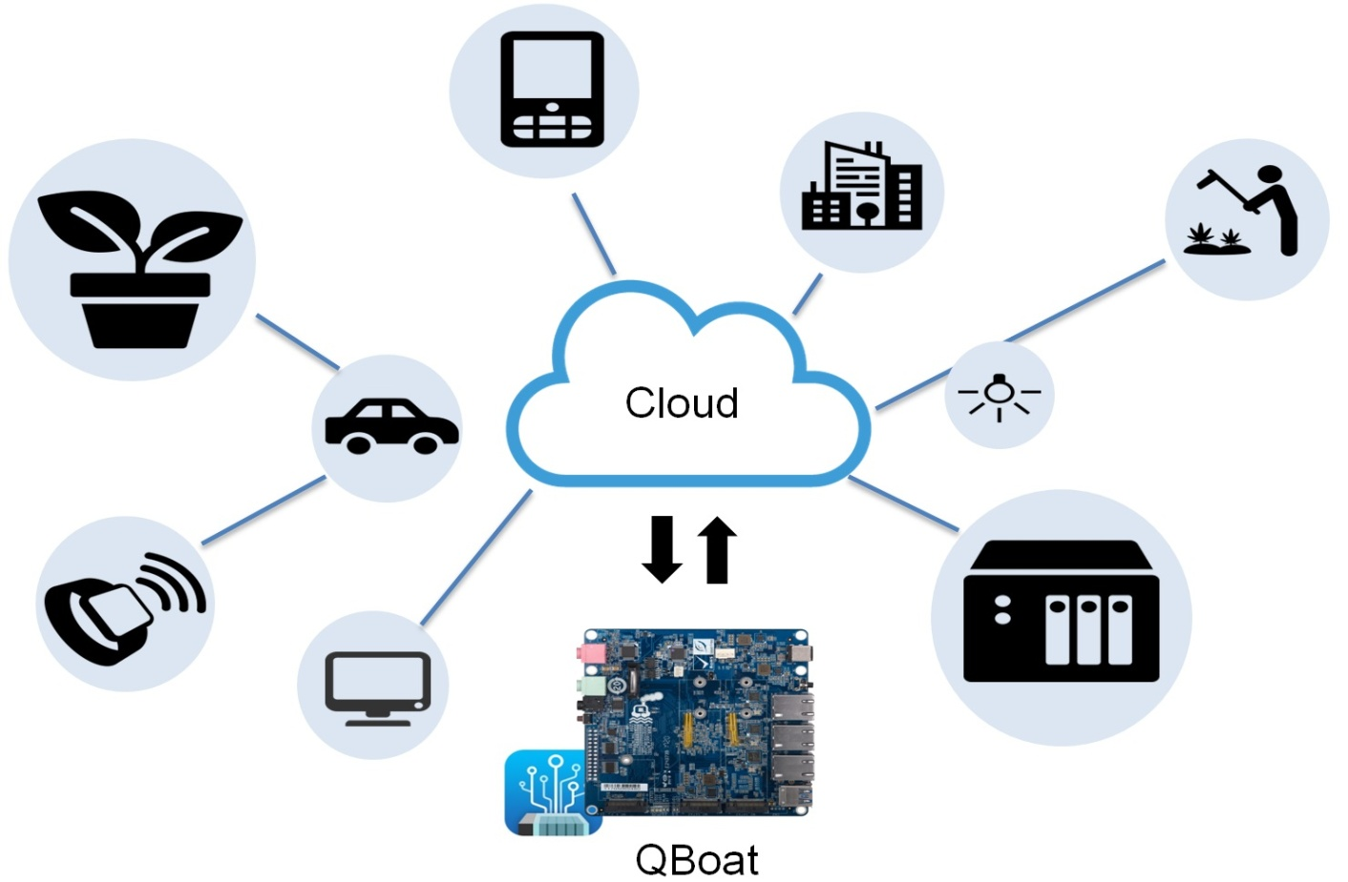
更多的 QIoT 應用
Qboat Sunny

Slide 54
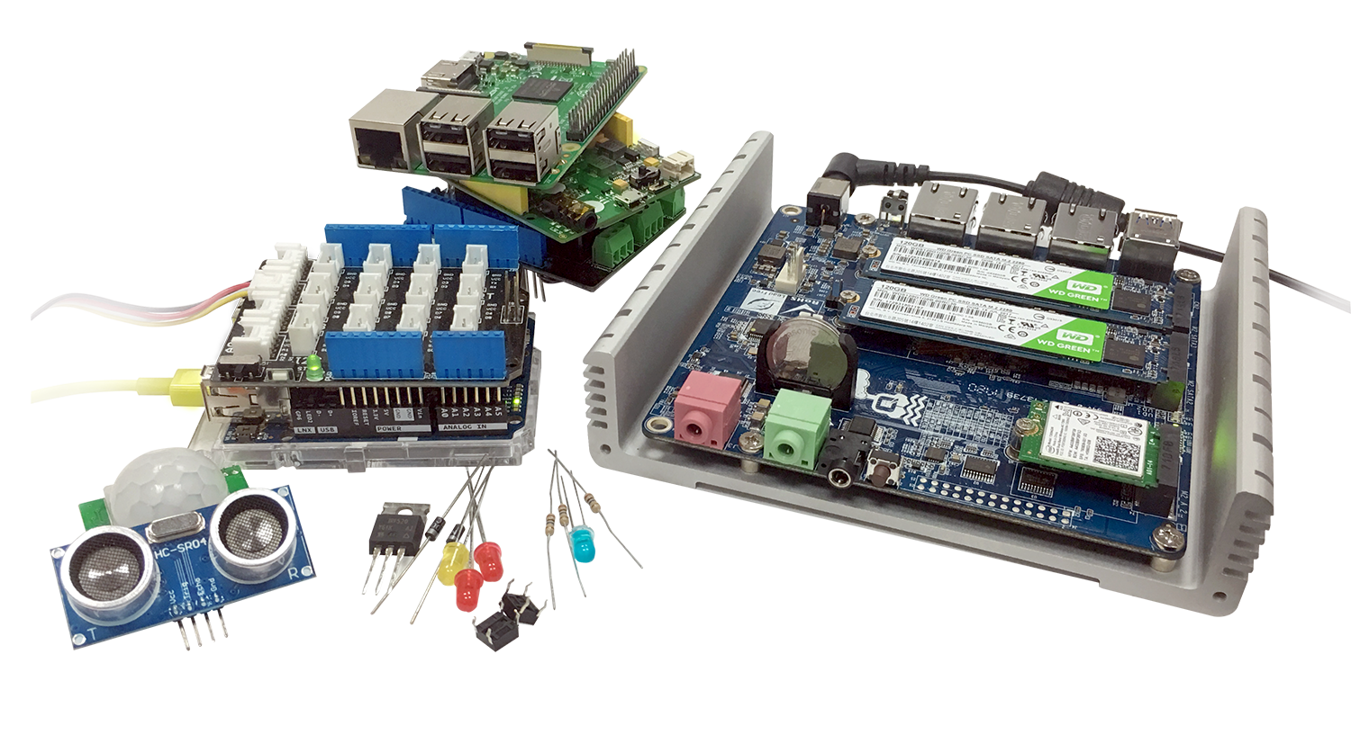
Maker 的第一台 IoT 微型伺服器
QBoat Sunny
QIoT 率先支持的 ARM 機種
最適合 Maker 自己 DIY 的
IoT 伺服器 !

Slide 55
Reference
Web:
https://www.qnap.com/solution/qiot-suite/en/index.php
Blog :
https://qiot.qnap.com/blog/en/
SDK , Sample code :
https://github.com/qnap-dev/qnap-qiot-sdks
Partner :
http://qiot.qnap.com/en/partner

